Slide 1
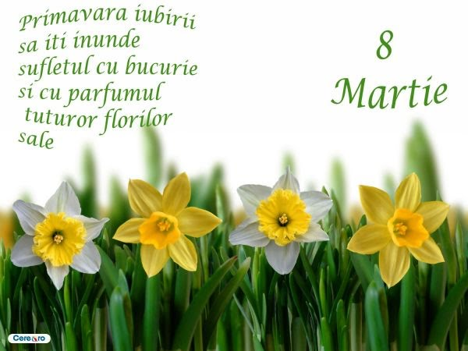
Y Pasg

Slide 2


Slide 3


Slide 4
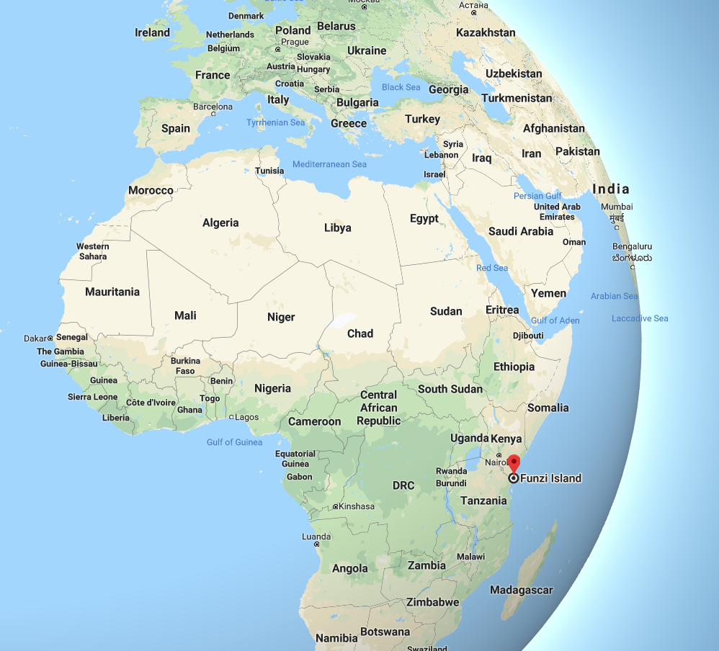
F
U
N
Z
I
A
B
O
D
O

Slide 5
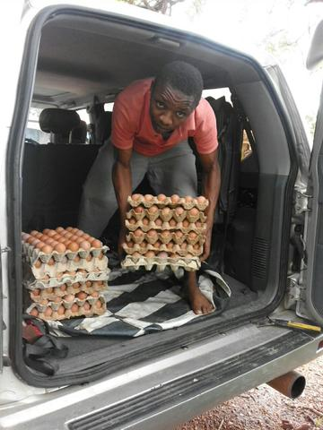
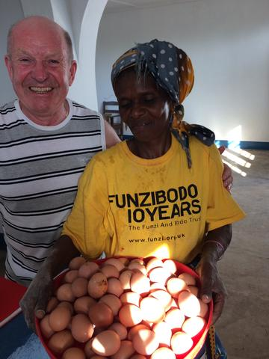
Rhoi a helpu yn Funzi a Bodo

Slide 7

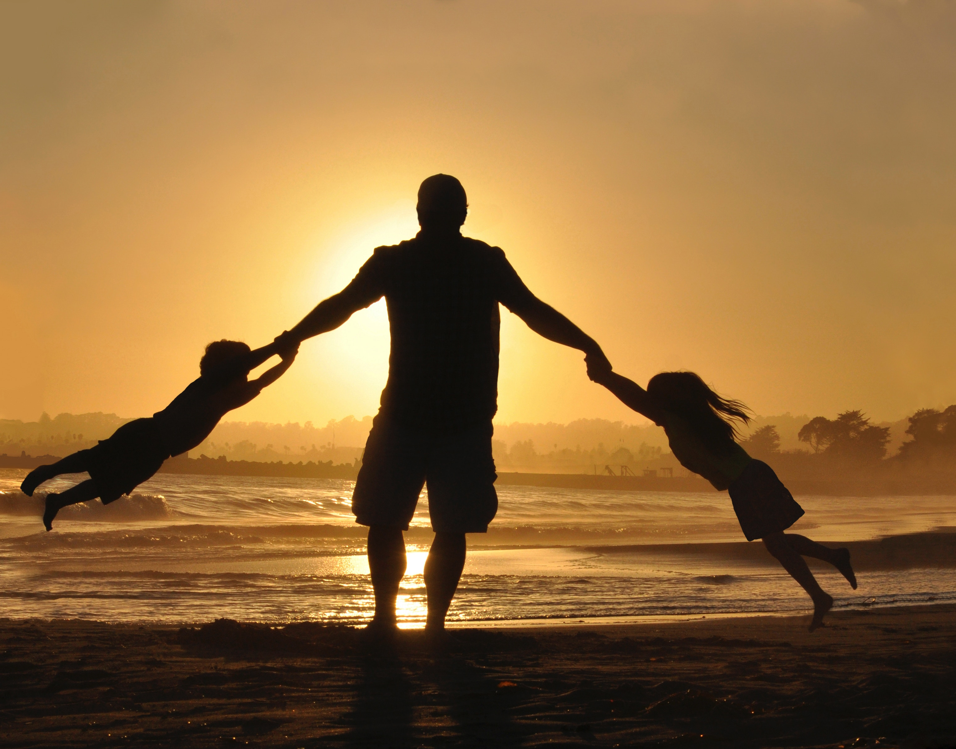

Llun: Jude Beck / Unsplash

Slide 8
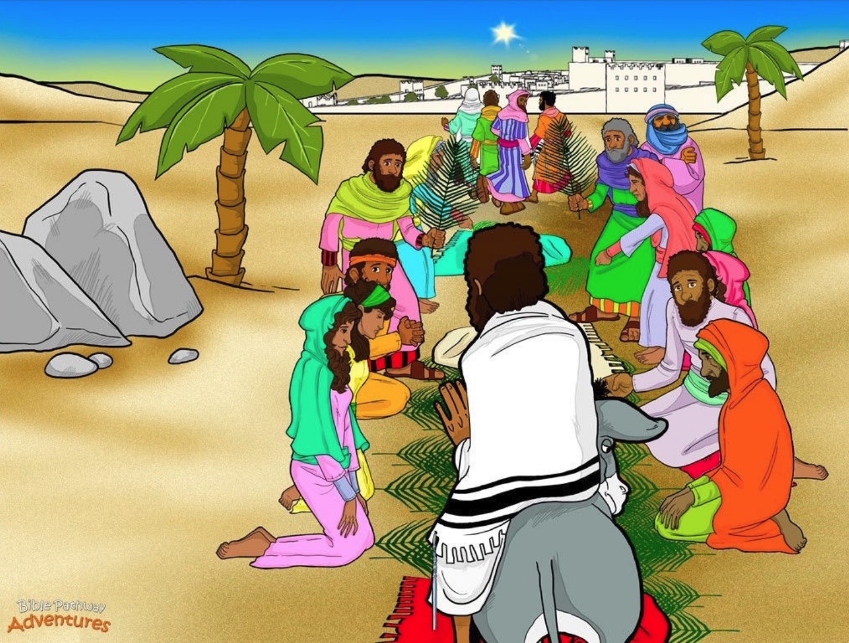

Slide 9
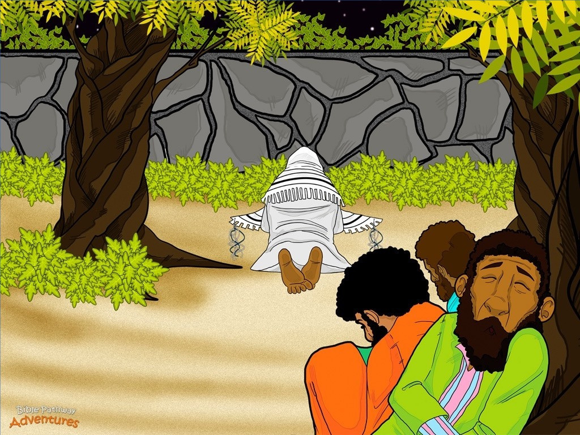

Slide 10
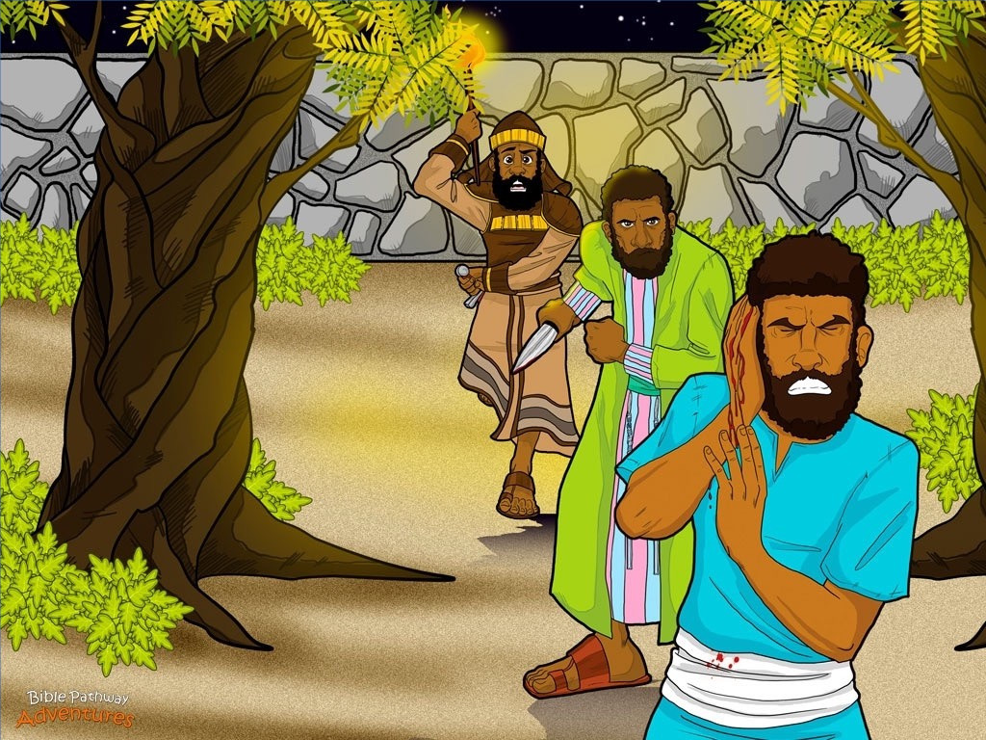

Slide 11
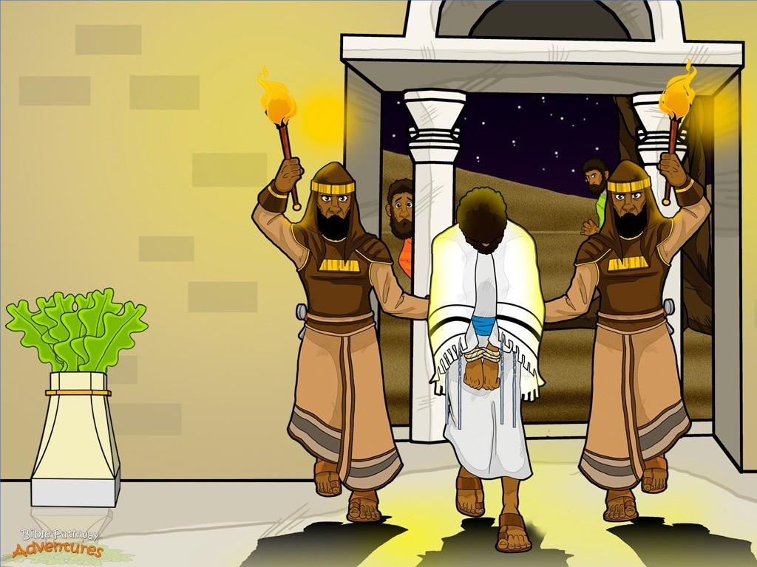

Slide 12
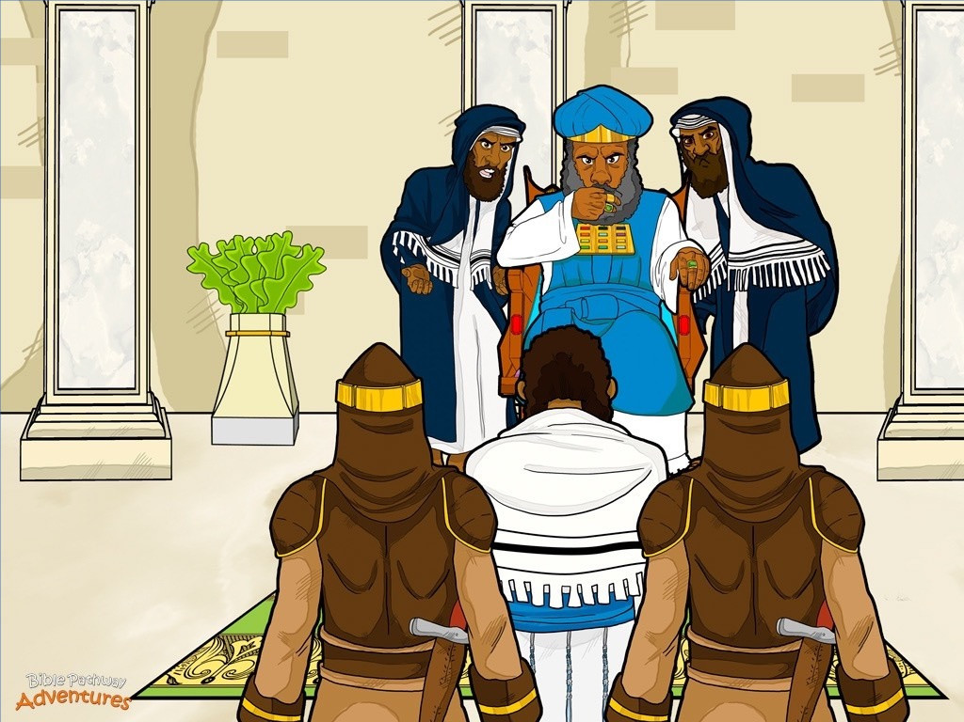

Slide 13
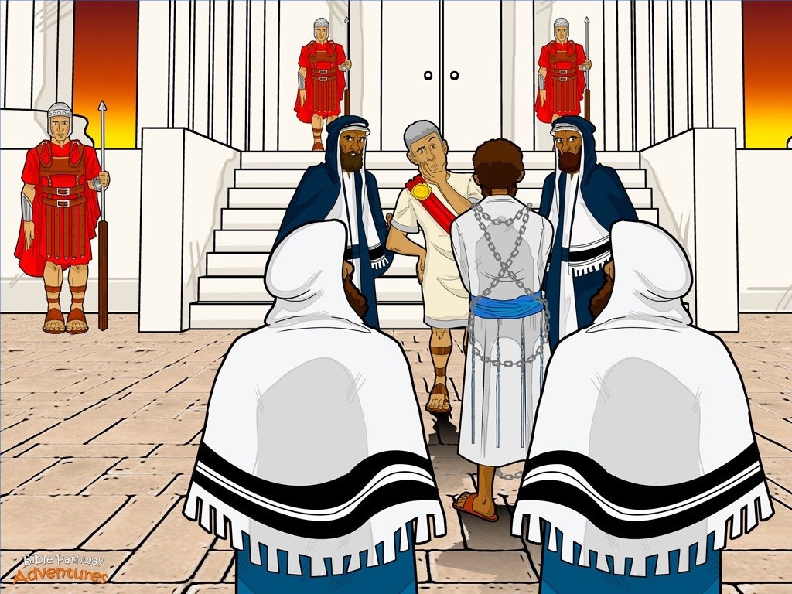

Slide 14
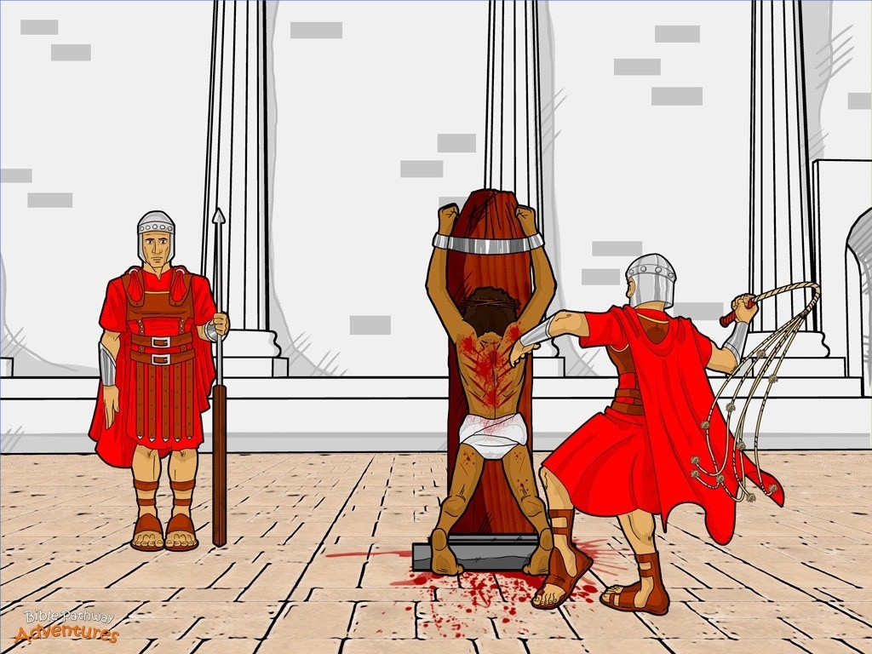

Slide 15
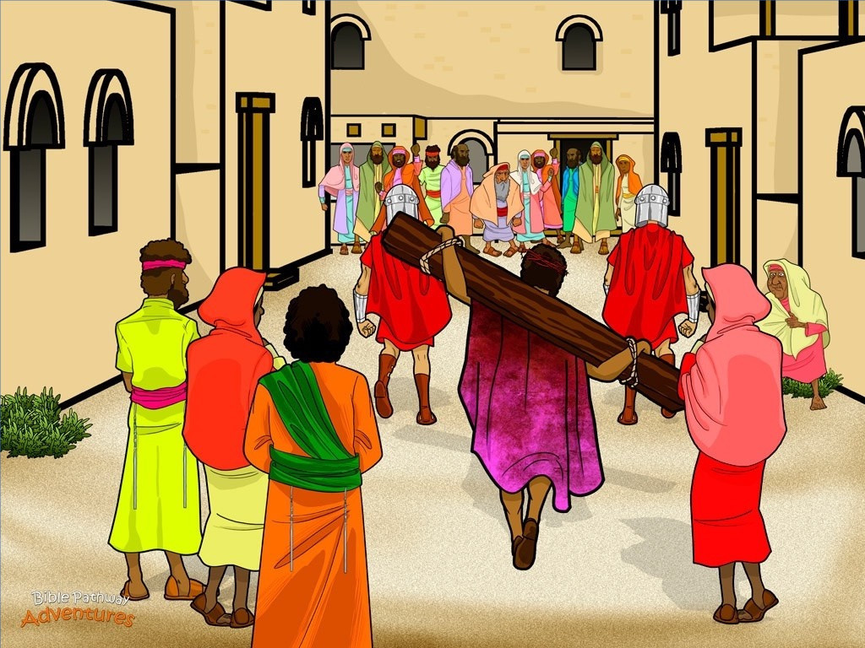

Slide 16
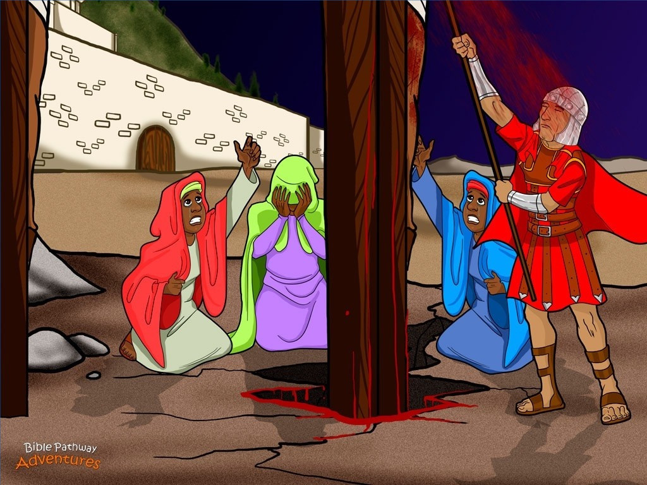

Slide 17
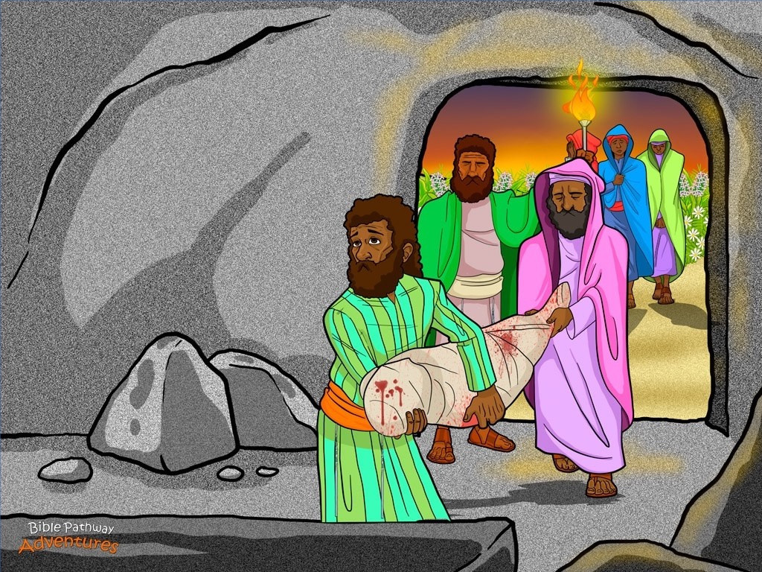

Slide 18
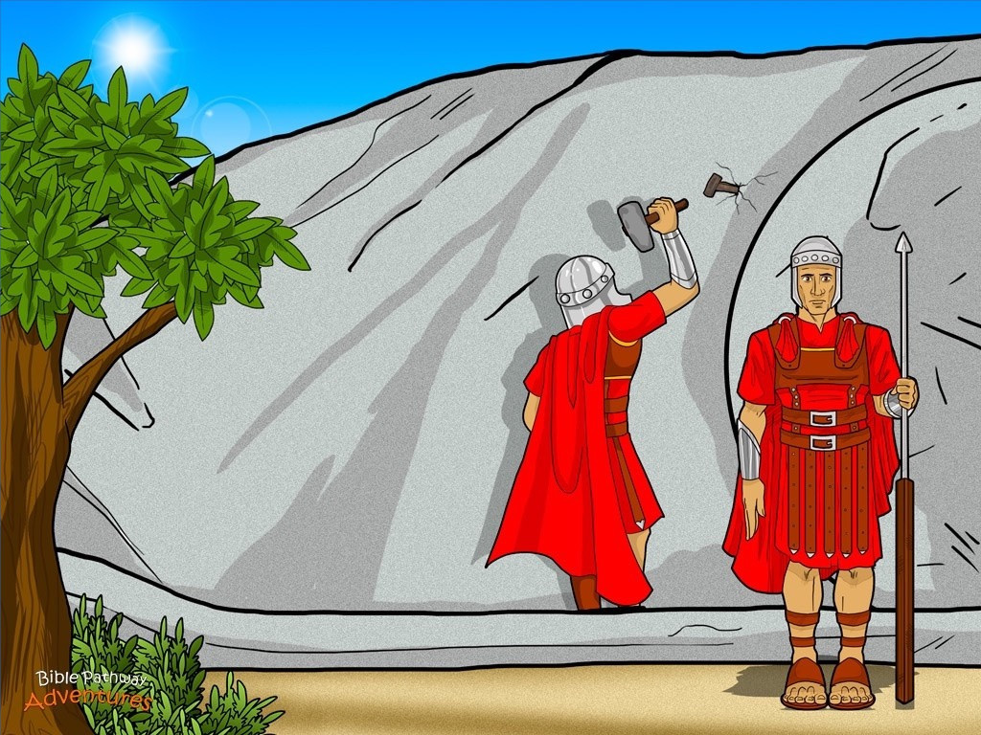

Slide 19
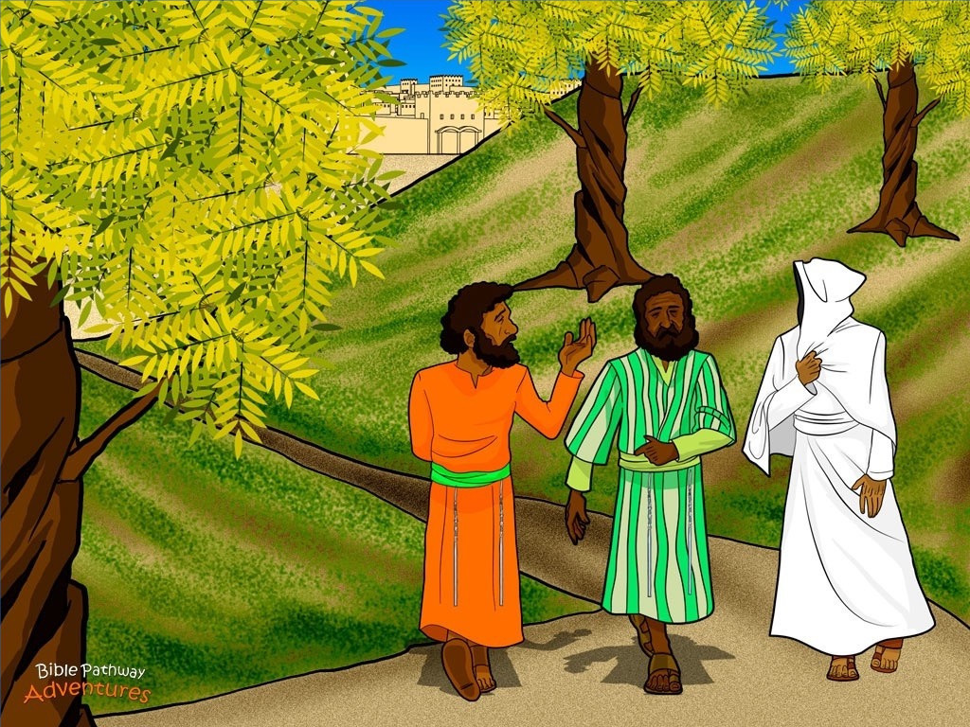

Slide 22
Ioan 11:25
“Fi ydy'r atgyfodiad a'r bywyd.
Bydd pawb sy'n credu ynof fi
yn dod yn fyw,
er iddyn nhw farw,
a bydd y rhai sy'n fyw
ac yn credu ynof fi
ddim yn marw go iawn.”

Slide 23

Am fanylion llawn am y lluniau ewch i’r gwefannau sy’n cael eu henwi.

